Slide 1
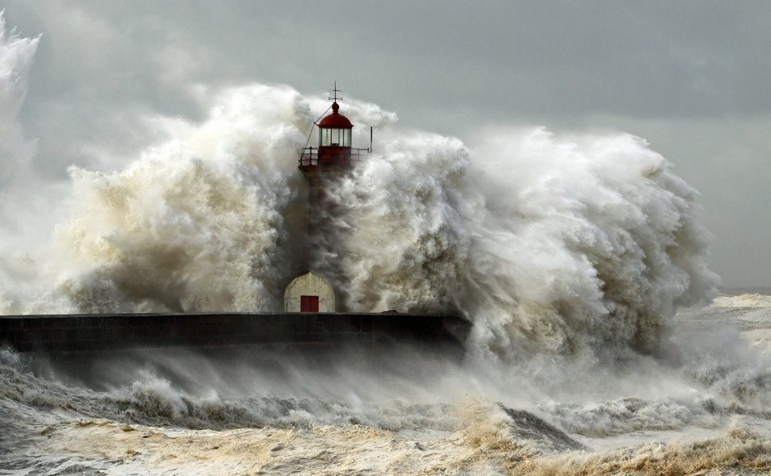
作个坚定的人
士师记
Dr. Rick Griffith • Crossroads International Church Singapore
CICFamily.com • BibleStudyDownloads.org

Slide 2

E N Poulson 博士
1953 年 3 月 17 日抵达新加坡
Notes:
Our world tempts us to trust anything or anyone but God. Yet God provides rare examples of those who are steadfast in their faith. Dr. E. N. Poulson was such an example.
He arrived in Singapore from the USA on 17 March 1953 as a missionary to Indonesia. The plan was to apply for his visa from Singapore, then invest his life in Indonesia.
我们的世界诱惑我们去信任除上帝以外的任何事物或人。然而，上帝为我们提供了一些在信仰上坚定不移的稀有榜样。E.N. Poulson博士就是这样的一个榜样。1953年3月17日，他作为传教士从美国抵达新加坡，准备前往印尼。他计划在新加坡申请签证，然后将他的一生奉献给印尼。

Slide 3
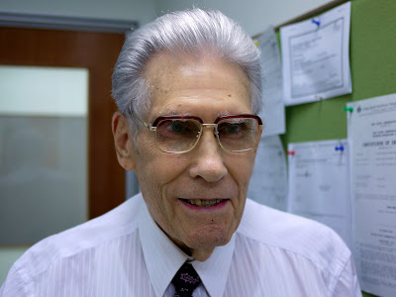
E N Poulson博士
1925年4月1日—2017年10月13日
Notes:
在来到新加坡64年之后，他仍然在服侍，直到2017年10月13日主招他回天家。
熟悉他的人亲切地称他为P博士, 他于1958年在新神创立了英文神学部—那一年也是我出生的年份!

Slide 4
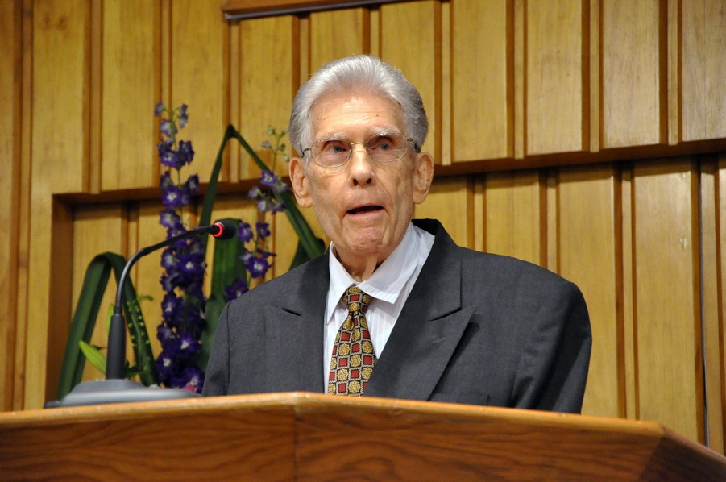
Dr E N Poulson 博士
Notes:
He actually served for 5 years at SBC before that, ironically, teaching the Chinese how to speak Indonesian. Such is the way God works. He brought an Ang Mo to Singapore to teach them the indigenous language of the island!
Dr. P served at SBC until 1988—a full 36 years. I often told him that one of my life goals was to beat his 36 years of service to the college. That will happen if I am able to continue until I am age 70.
实际上，他在此之前已经在新加坡浸信会神学院（SBC）服侍了5年，讽刺的是，他教中国人如何说印尼语。这正是上帝的奇妙作为。他把一位‘红毛’带到新加坡，教他们这个岛屿的土著语言！
Poulson博士在SBC一直服侍到1988年——整整36年。我经常告诉他，我的一个人生目标就是超越他在学院服侍的36年。如果我能够坚持到70岁，这个目标就能实现。

Slide 5
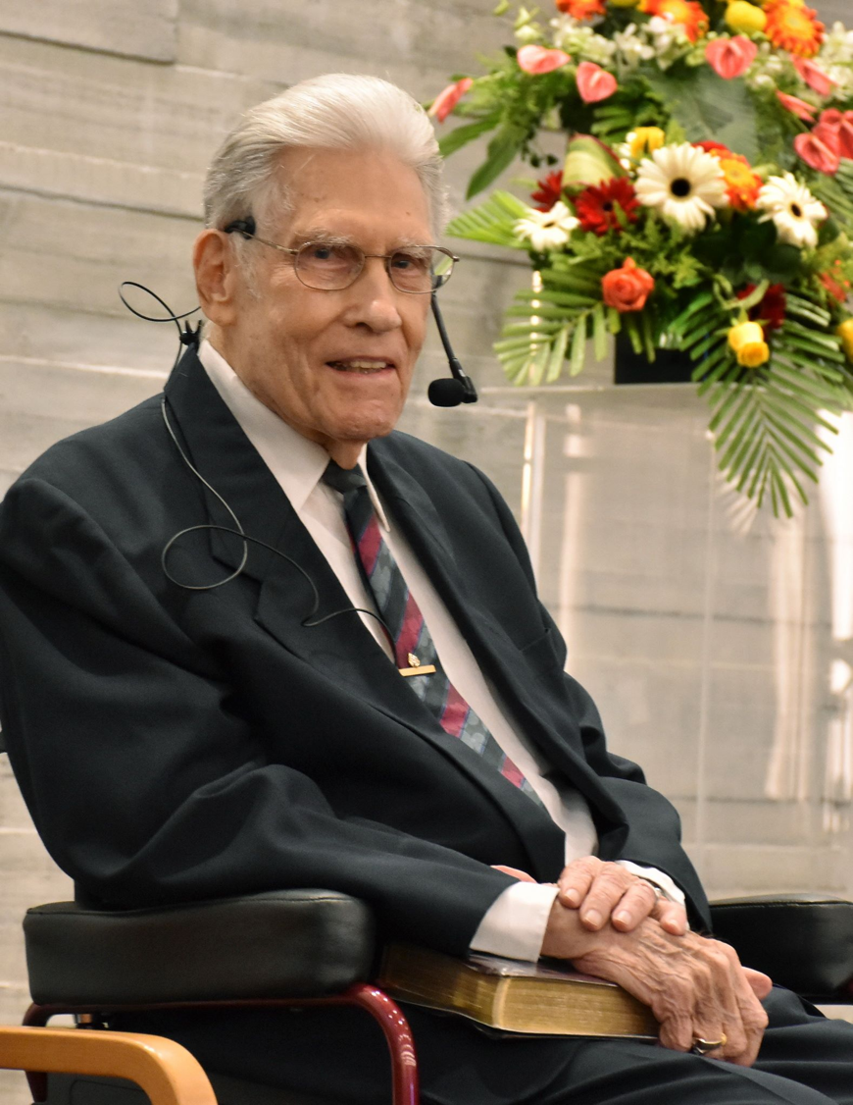
Dr E N Poulson
Notes:
He never intended to retire, so he never did. He taught a Tuesday night Bible Study to SS teachers at Grace Baptist all the way until three days before his home going.
他从未打算退休，所以也从未退休。他一直在恩典浸信会（Grace Baptist）为主日学教师教授星期二晚上的圣经课程，直到他归天家的前三天。

Slide 6
坚定不移
Notes:
Dr. P mentored me as my pastor at GBC for our first ten years in Singapore, but stayed in touch the 17 years since then. He was a model to me of one whose goal was to “be steadfast” in putting his trust in the Lord.
Poulson博士在新加坡的前十年里，作为我在恩典浸信会（GBC）的牧师，指导了我，但在那之后的17年里，我们仍然保持联系。他是我学习的榜样，他的目标是‘坚定不移’地信靠主

Slide 7

你把信任放在哪里？
你对上帝有坚定不移的信任吗？
Notes:
How much money do you need to feel secure? One SBC student about 20 years ago said she was called to mission but needed to build up her bank account first. My colleague asked her how much she felt she needed in the bank before she left. With a straight face she noted, “Just 1$ million.”
Does your self worth come from your occupation, social standing, or national identity?
Do you place faith in scientists, philosophers, media personalities, or wealthy people—or in God?
Who is the real king or boss in your life that is worth your trust? I suggest that you be steadfast to trust God above all else.
你需要多少钱才能感到安全？大约20年前，一位新加坡浸信会神学院（SBC）的学生说她受召去做传教士，但她需要先攒够银行存款。我的同事问她，在离开之前，她觉得银行里需要有多少钱。她一本正经地回答说：‘只需要100万美元。’
你的自我价值来自你的职业、社会地位，还是民族身份？你是把信任放在科学家、哲学家、媒体人物或富人身上，还是放在上帝身上？谁才是你生命中真正值得信赖的王或老板？我建议你坚定不移地信靠上帝，胜过一切。

Slide 8
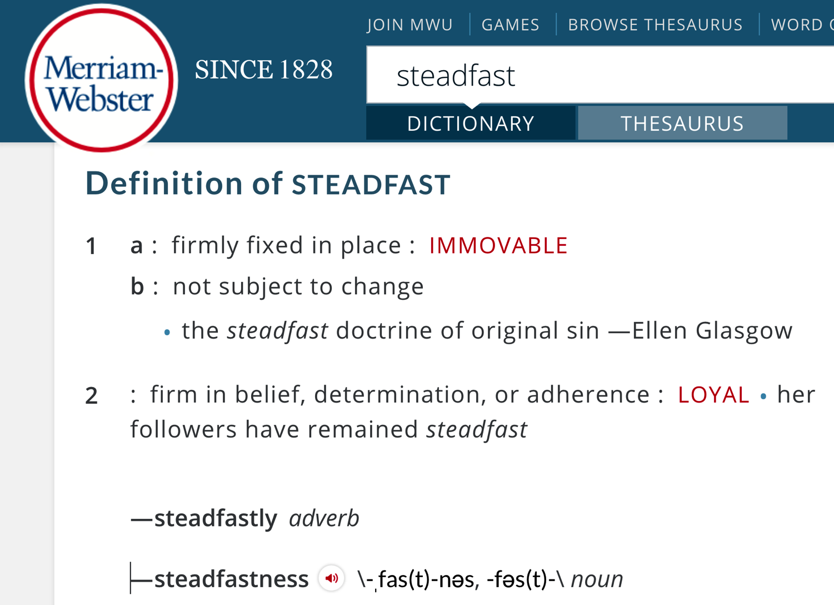
Defining "Steadfast"
坚定不移
“坚定不移”的意义
1 a :firmly fixed in place :immovable
b :not subject to change the steadfast doctrine of original sin
—Ellen Glasgow
2 :firm in belief, determination, or adherence :loyal her followers have remained steadfast
牢牢固定
不可更改
原罪的坚定教义——埃伦·格拉斯哥
坚定不移的信仰、决心或忠诚：她的追随者一直保持着忠诚。
Notes:
Being “steadfast” means to be immovable from your place.
坚定不移 "的意思是在自己的位置上不动摇

Slide 9
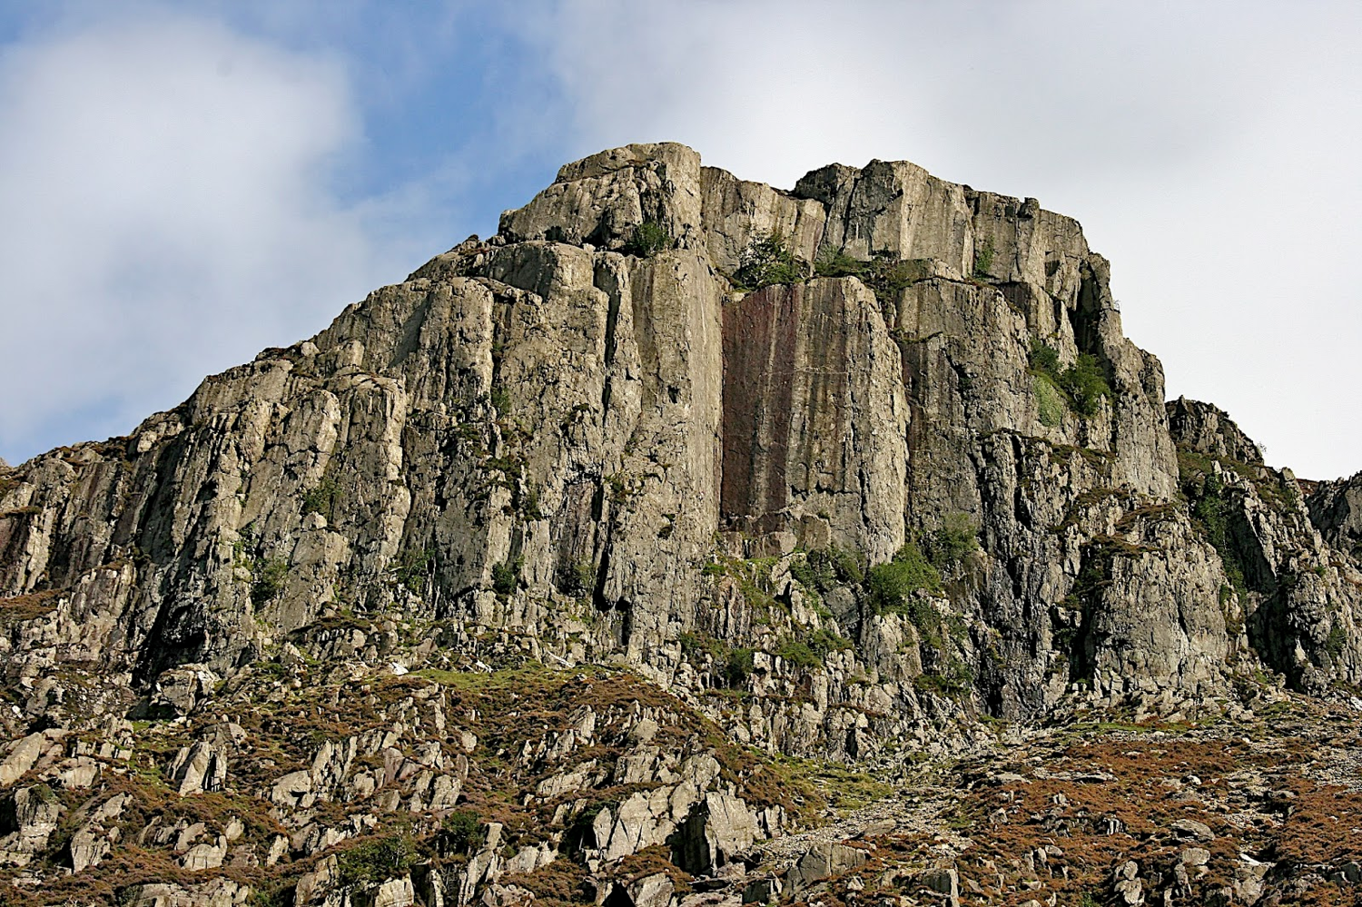
你为什么必须要坚定让神作你的王呢?
Notes:
Today we will see why we should place God as king.
今天，我们就来看看为什么要把上帝奉为王。

Slide 10
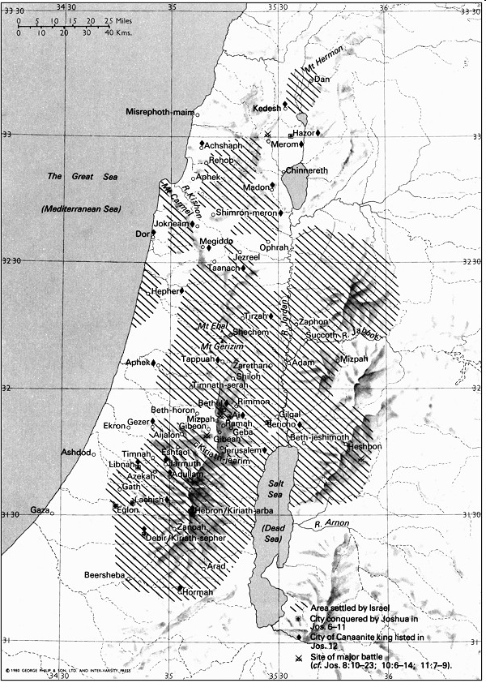
在约书亚统治下定居的土地
181
New Bible Atlas
Notes:
The Israelites struggled to be steadfast, and today we will see why they trusted idols instead of trusting God.
Israel had completed the conquest and settled the majority of Canaan, and then Joshua died (book of Joshua).
以色列人曾经挣扎着要保持坚定不移，今天我们将看到为什么他们选择信任偶像而不是信任上帝。
以色列人已经完成了对迦南大部分地区的征服并定居下来，然后约书亚去世了（约书亚记）。

Slide 11

以色列占领地和
土地的分配
171
New Bible Atlas
The Conquest
and
settlement
under Joshua

Slide 12

他们可使用的 “圣经/话语”
摩西五经 + 约书亚记
Notes:
By this time in the OT story, they have two written sources of God’s will—the Books of Moses and the Book of Joshua. Now, what would they do with them?
到了旧约故事的这个时候，他们已经有了两本记载上帝旨意的书籍——摩西五经和约书亚记。现在，他们要该如何去使用它们呢？

Slide 13

48 利未人的城邑
171a
6 逃城
约书亚 21

Slide 14
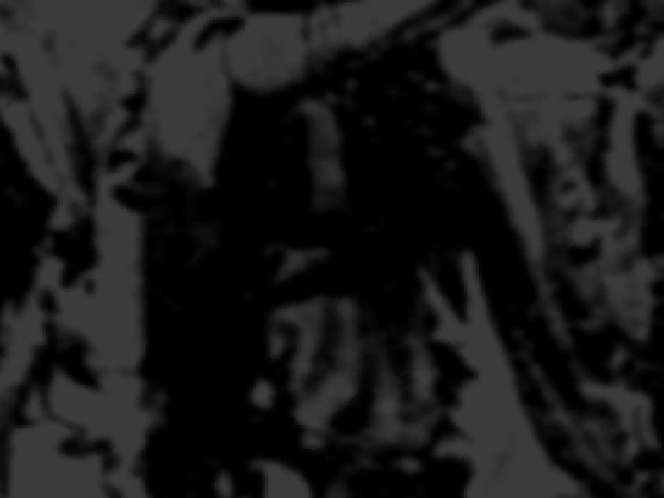
Book Chart
172
神权统治之下的失败
王国体制的需要
未完成的占领
士师的拯救
1:1-2:5
2:6-16:31
17-21
恶化
管教
败坏
循环的起因
循环的咒诅
循环的条件
与迦南人共处
与迦南人开战
生活似迦南人
迦南
c. 341 年(主前1390-1049 )

Slide 15
你为什么必须要坚定让神作你的王呢?
3个原因
Notes:
Today we will see three reasons to place God as king.
今天我们将看到让上帝为王的三个理由。

Slide 16
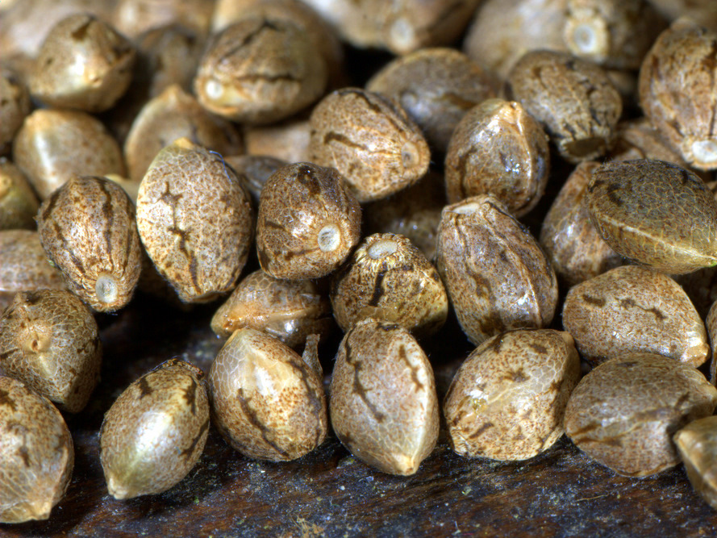
I. 不完全的顺服会种下失败的种子（1–2).
Notes:
不顺服神的掌管就是拒绝神的主权，对带来麻烦
Rejecting God’s lordship through disobeying him as king leads to trouble.

Slide 17
以色列未能完全占领迦南，因此需要士师记（1:1-2:5）

Slide 18
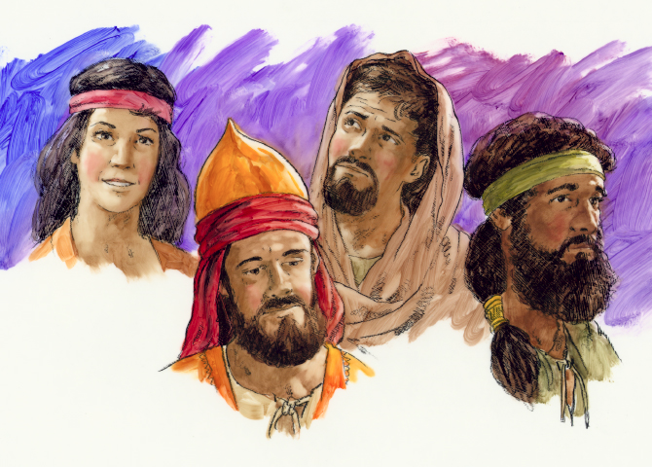
士师记
士师记
Dr. Rick Griffith, 新加坡神学院
BibleStudyDownloads.org

Slide 19
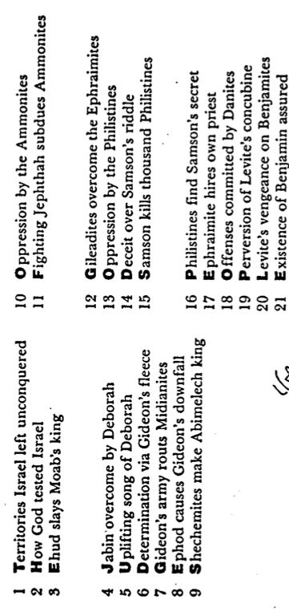
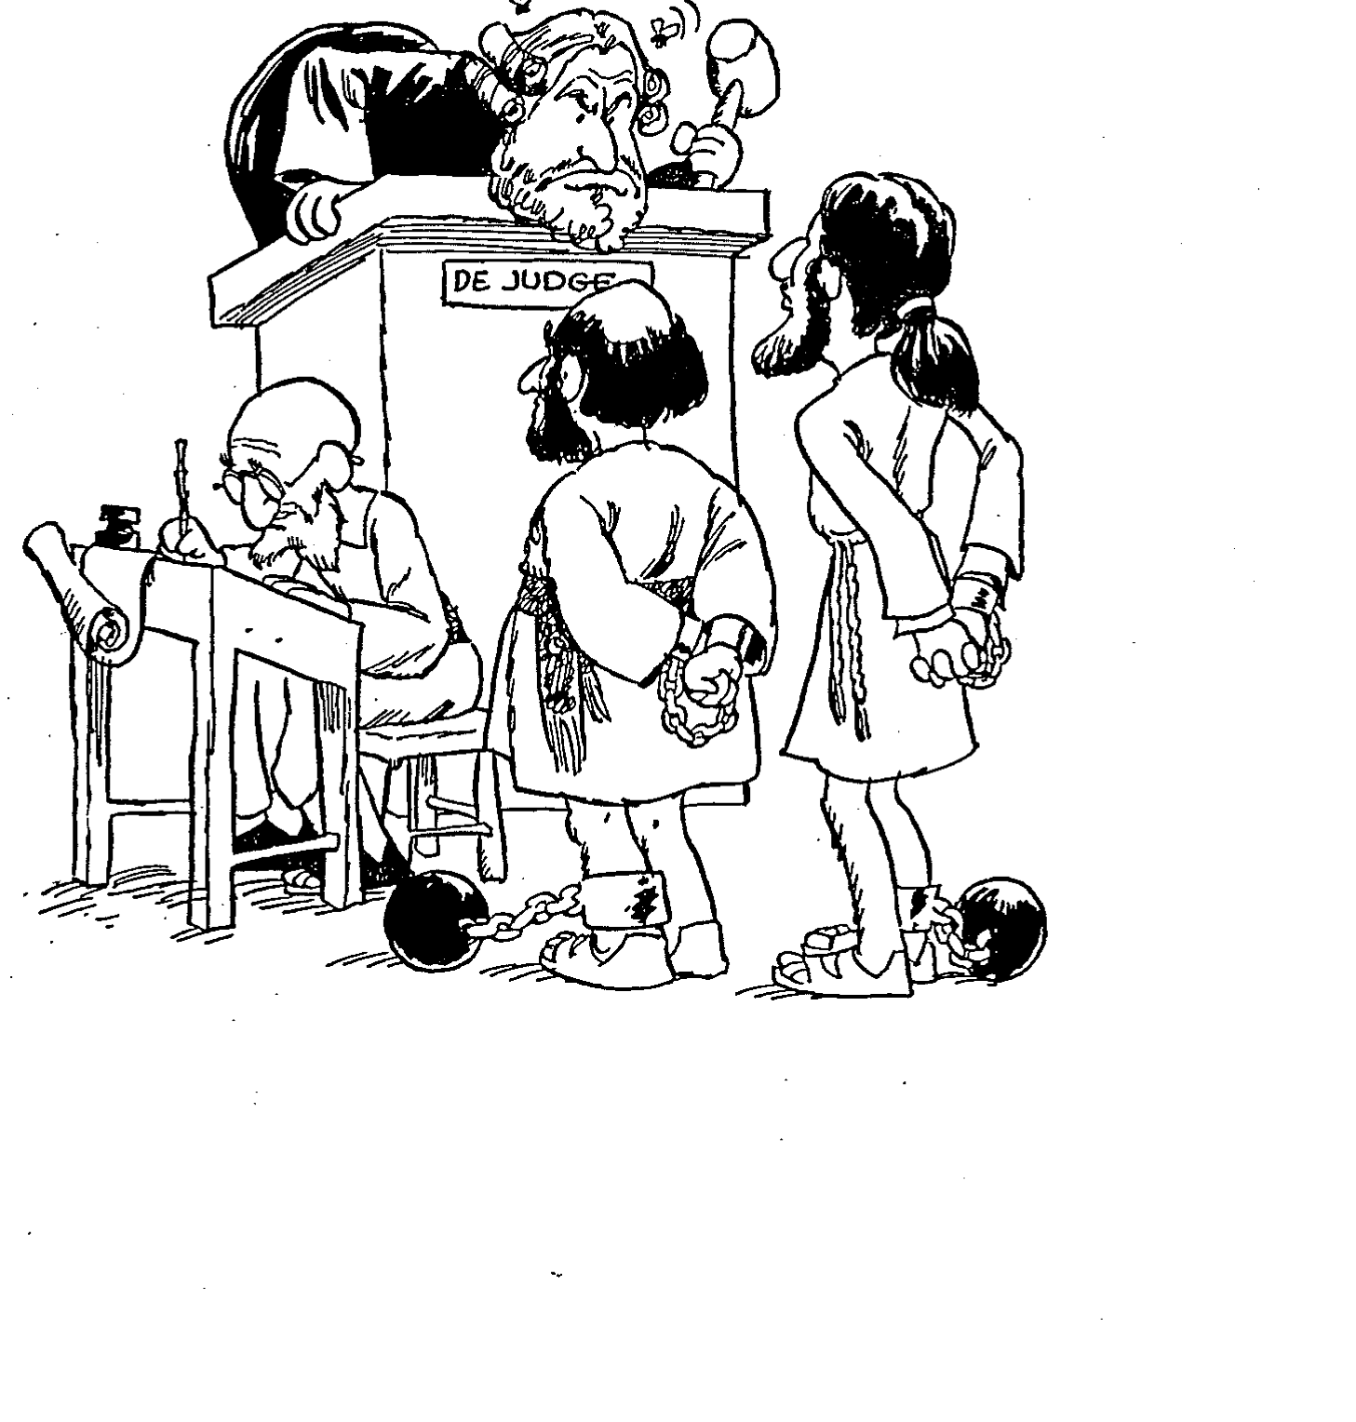
Barry Huddleston, The Acrostic Summarized Bible (Grand Rapids: Baker, 1992)
1 Inception of the world
2 Newlyweds placed in Eden
3 Temptation and man's fall
4 Hatred and first murder
5 Entire genealogy of Adam
6 Lessons on proper priorities
7 Outline for personal relationships
8 Faith of the centurion
士师记
29 Genealogy of Jesus Christ
30 Opposition of King Herod
31 Spirit's descent upon Jesus
32 Power over Satan's temptations
33 Expounding Sermon on Mount
34 Lessons on proper priorities
35 Outline for personal relationships
36 Faith of the centurion
9 Matthew's call from Jesus
10 Apostles sent to preach
11 Testimony about John's message
12 True Messiah called demonic
13 Hidden message of parables
14 Execution of the Baptist
15 Wisdom is answering Pharisees
37 Matthew's call from Jesus
38 Apostles sent to preach
39 Testimony about John's message
40 True Messiah called demonic
41 Hidden message of parables
42 Execution of the Baptist
43 Wisdom is answering Pharisees
16 Keys of the kingdom
17 Impact of Jesus' transfiguration
18 Need for true forgiveness
19 Grounds for divorce clarified
20 Opportunities in the vineyard
21 Fig tree is cursed
44 Keys of the kingdom
45 Impact of Jesus' transfiguration
46 Need for true forgiveness
47 Grounds for divorce clarified
48 Opportunities in the vineyard
49 Fig tree is cursed
22 Taxes paid to Caesar
23 Hypocrisy denounced by "woes"
24 Events of second coming
25 Judgment of the nations
26 Events on Calvary's eve
27 Way of the cross
28 Savior's resurrection and commission
50 Taxes paid to Caesar
51 Hypocrisy denounced by "woes"
52 Events of second coming
53 Judgment of the nations
54 Events on Calvary's eve
55 Way of the cross
56 Savior's resurrection and commission

Slide 20
Slides on
士师记 1

Slide 21

按部落划分的人口
171
亚设
53,400
拿弗他利
45,400
民数记 26
约书亚 13:1–19:48
西布伦
60,500
玛拿西
以萨迦
64,300
玛拿西
52,700
利未
23,000
Spread Throughout Israel
迦得
40,500
以法莲
32,500
但
64,400
便雅悯
45,600
流本
43,730
犹大
76,500
西缅
22,200

Slide 22
按部落划分的人口
171
亚设
F
拿弗他利
D
士师记 1:1-35
西布伦
D
玛拿西
以萨迦
D
玛拿西
利未人
Spread Throughout Israel
迦得
F
A
以法莲
但
F
F
便雅悯
流本
犹大
F
F
A
西缅
A

Slide 23
关键字
172
39
失败
士师记

Slide 24
主题
172
神权统治之下的失败
士师记

Slide 25
关键节
172
“在那些日子，以色列中没有王，各人都行自己看为对的事。”
(士师记 17:6; 21:25)
士师记

Slide 26
Slides on
士师记 2

Slide 27
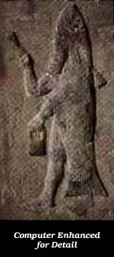
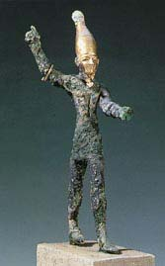
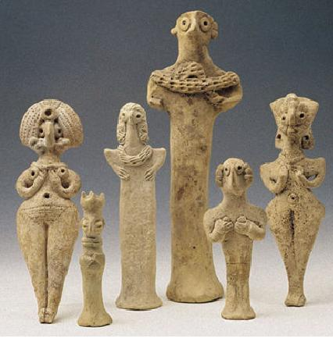
亚
斯
达
洛
夫
大衮
巴力

Slide 28
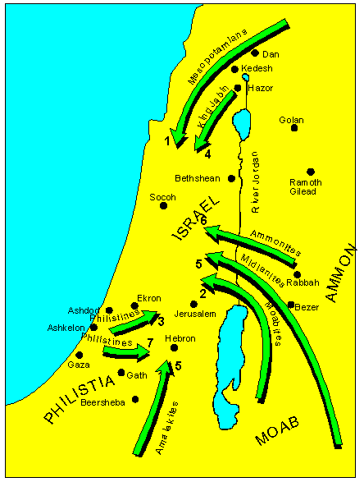
以色列违背主约的后果是神兴起敌人击打他们。

Slide 29
违背耶和华作为君王的旨意
会带来麻烦
Notes:
Incomplete obedience shows that we trust something other than God.
God then seeks to earn our trust by allowing difficulty in our lives.
不完全的顺服表明我们信任的是神以外的东西。
于是神通过在我们的生活中允许困难来赢得我们的信任。

Slide 30

相对性

Slide 31
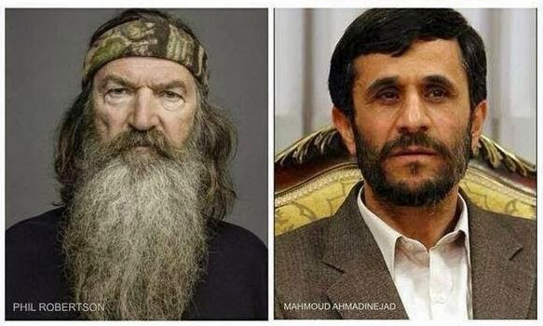
称同性恋者不能进天堂
命令对同性恋者处以绞刑、斩首、石刑和活活烧死
相对论主义
自由派要求对他进行审查
应邀在美国哥伦比亚大学演讲

Slide 32
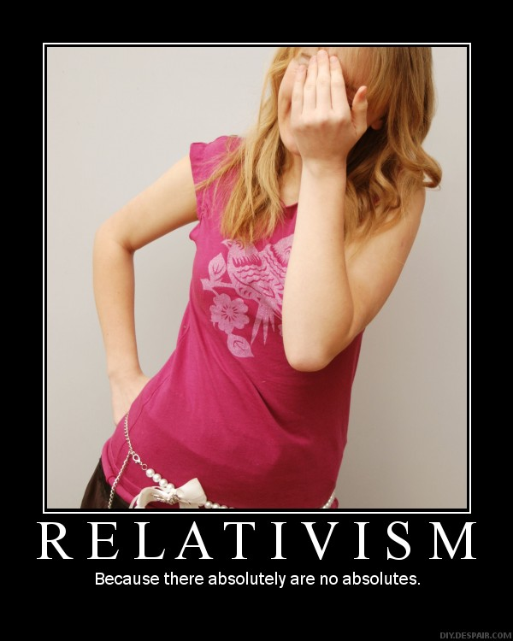
相对主义
因为绝对没有 绝对的事情

Slide 33
你为什么必须要坚定让神作你的王呢?
3个原因
Notes:
Today we will see three reasons to place God as king.
今天，我们将讨论将上帝视为君王的三个理由。

Slide 34
I. 不完全的顺服会种下失败的种子（1–2).
Notes:
不顺服神的掌管就是拒绝神的主权，对带来麻烦
Rejecting God’s lordship through disobeying him as king leads to trouble.

Slide 35

II. 相对主义会让人陷入罪的循环(3–16).
Notes:
当我们跟从自己的标准而非神的绝对标准，我们会陷入罪的循环。
We go in circles when we follow our rules instead of God’s absolute standards.

Slide 36
士师们试图阻止以色列的罪恶循环，以表明神的绝对标准比以色列的相对标准更好（士师记2:6-16:31）。

Slide 37

士师记中的循环
174
1 罪
2 奴役
5 静默
3 代求
4 救恩

Slide 38
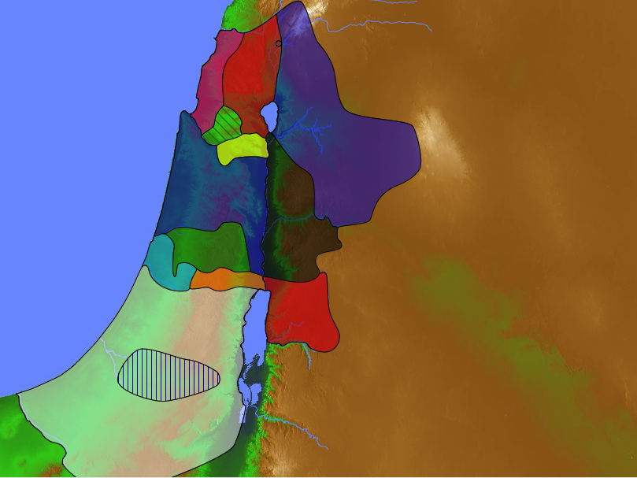
士师来
自哪里?
拿弗他利
180a
亚设
珊迦
西布伦
以伦
巴拉
玛拿西
以萨迦
基甸
睚珥
陀拉
玛拿西
押顿
耶弗他
亚比米勒
迦得
底波拉
Ephraim
但
以忽
便雅悯
参孙
流本
以比赞
犹大
俄陀聂
西缅

Slide 39
Slides on
士师记 3

Slide 40
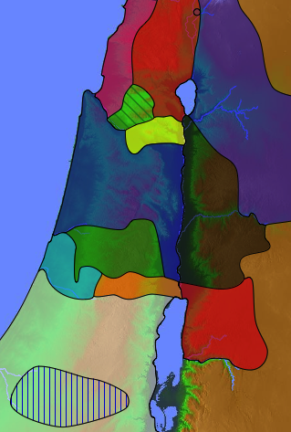
士师时代在迦南地的敌人
美索不达米亚人
181
西顿人
Phoenicians
亚摩利人
迦南人
亚摩利人
亚扪人
比利洗人
希未人
耶布斯人
非利士人
摩押人
亚玛力人
以东人

Slide 41
俄陀聂在哪里做士师(3:7-11)?
拿弗他利
180a
亚设
古珊利萨田
西布伦
玛拿西
以萨迦
全以色列
玛拿西
迦得
以法莲
但
便雅悯
流本
犹大
俄陀聂
西缅

Slide 42
以忽在哪里做士师(3:12-30)?
拿弗他利
180a
亚设
西布伦
玛拿西
以萨迦
玛拿西
迦得
以笏
以法莲
但
便雅悯
流本
犹大
西缅
摩押

Slide 43
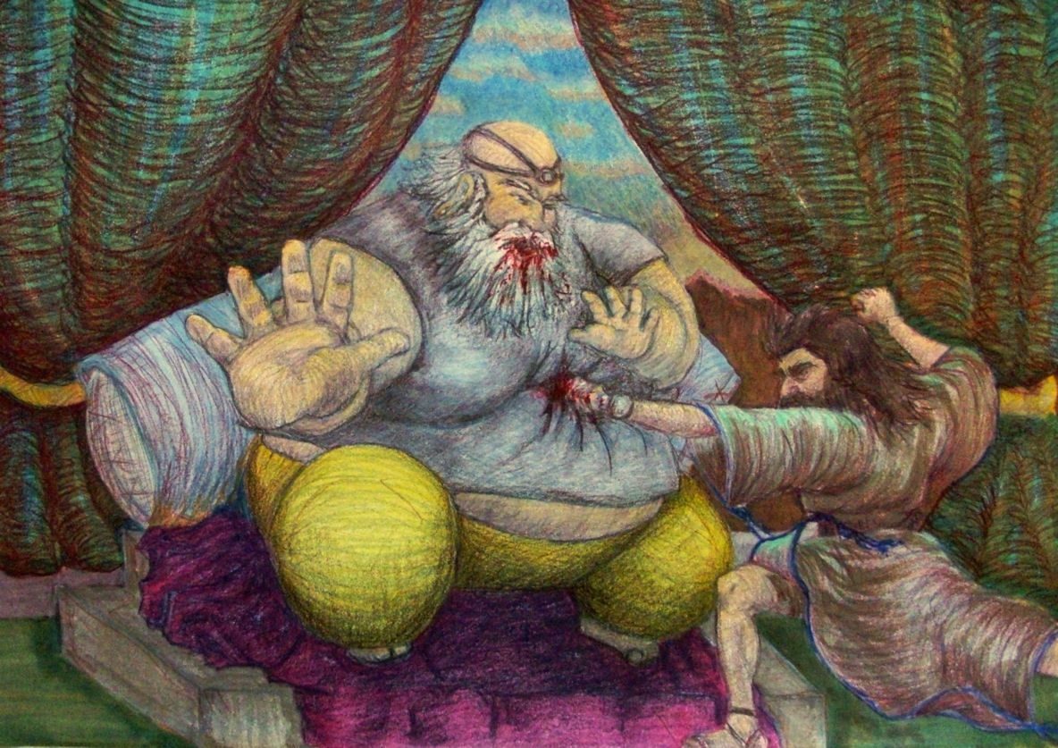
以忽

Slide 44
珊迦在哪里做士师(3:30)?
拿弗他利
180a
亚设
珊迦
"以笏之后，有亚拿的儿子珊迦；他用赶牛棒击杀了六百非利士人；他也拯救了以色列人。"
(3:31 CNVS).
西布伦
玛拿西
以萨迦
玛拿西
迦得
以法莲
但
便雅悯
流本
犹大
西缅

Slide 45
Slides on
士师记 4

Slide 46
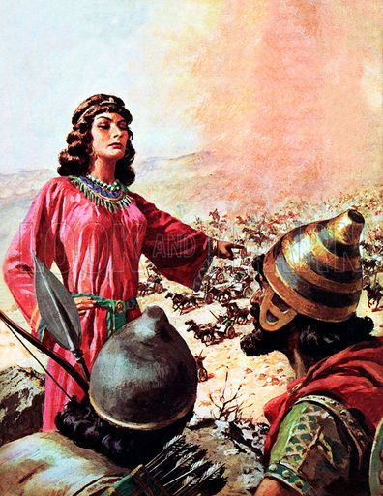
底波拉与
巴拉

Slide 47
底波拉与巴拉在哪里做士师?
拿弗他利
180a
亚设
西布伦
玛拿西
巴拉
以萨迦
玛拿西
迦得
以法莲
但
底波拉
便雅悯
流本
犹大
西缅

Slide 48
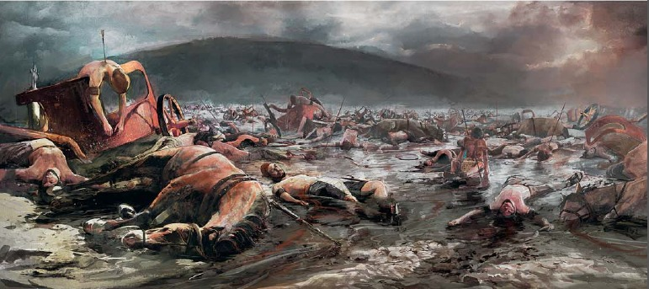
10,000 以色列人击败 900 辆迦南战车
（士师记 4：3，6）

Slide 49
Slides on
士师记 5

Slide 50
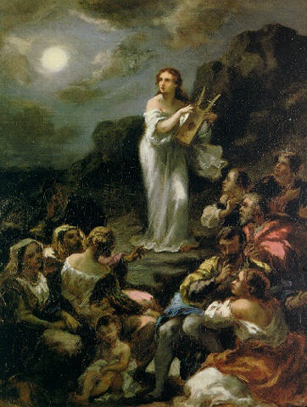
底波拉之歌
(士师记 5)

Slide 51
Slides on
士师记 6

Slide 52
其甸在哪里做士师?
拿弗他利
180a
亚设
西布伦
玛拿西
其甸
以萨迦
玛拿西
迦得
以法莲
但
便雅悯
流本
犹大
西缅

Slide 53
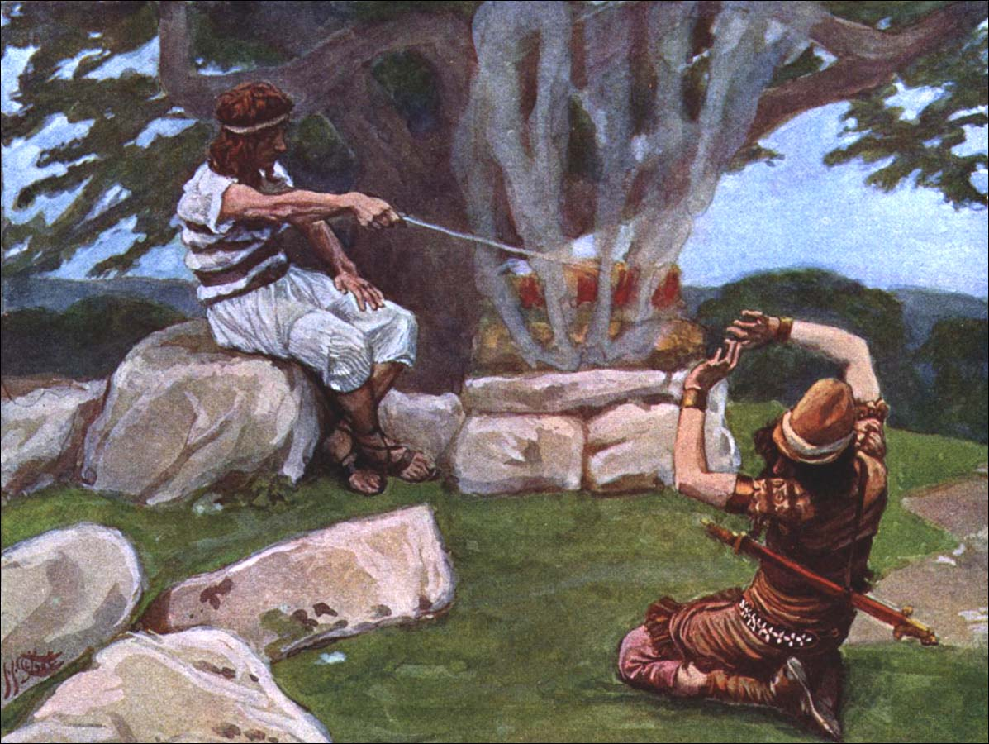
神呼召基甸

Slide 54
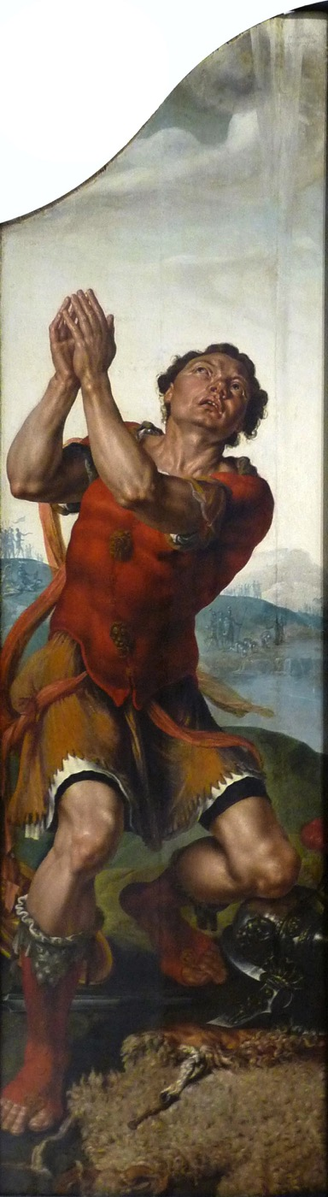
“ 基甸感谢神赐予露水的奇迹”，由马尔滕·范·赫姆斯克尔克绘制，1550年于斯特拉斯堡美术馆收藏”

Slide 55
Slides on
士师记 7

Slide 56
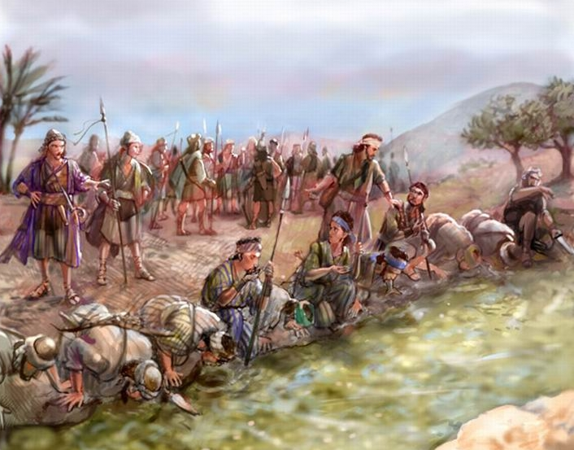
基甸裁减军队（7：1-8a）

Slide 57
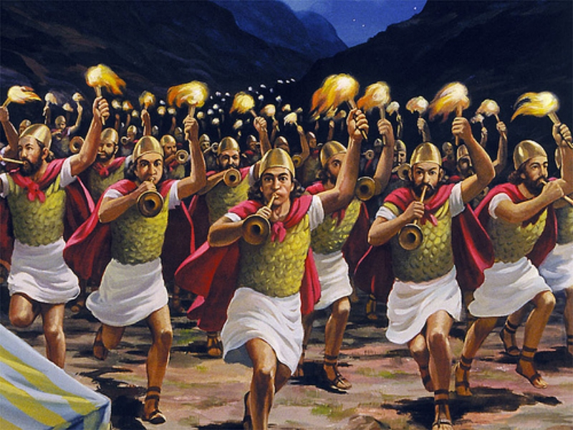
基甸击败米甸人 (7:17-21)

Slide 58
Slides on
士师记 8

Slide 59
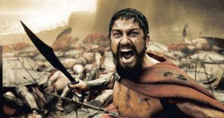
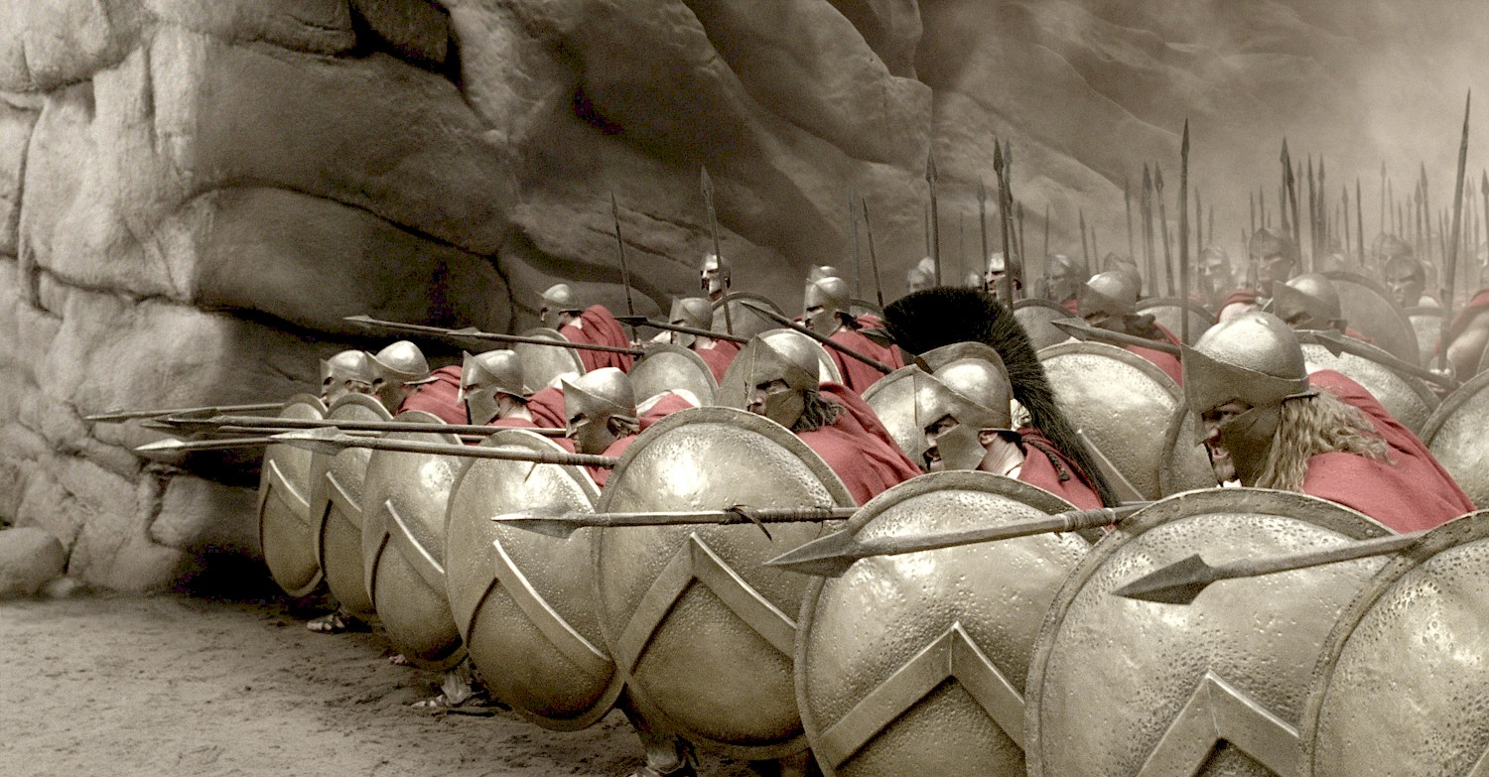
“以及欺压他们的人的棍，你都折断了，像在米甸的日子一样。”
(塞 9:4b CNVS)
其甸

Slide 60
Slides on
士师记 9

Slide 61
亚比米勒在哪里做
士师?
拿弗他利
180a
亚设
西布伦
玛拿西
以萨迦
玛拿西
亚比米勒
迦得
以法莲
但
便雅悯
流本
犹大
西缅

Slide 62
陀拉在哪里做士师?
拿弗他利
180a
亚设
西布伦
玛拿西
以萨迦
玛拿西
陀拉
迦得
以法莲
但
便雅悯
流本
犹大
西缅

Slide 63
Slides on
士师记 10

Slide 64
睚珥在哪里做士师?
拿弗他利
180a
亚设
西布伦
玛拿西
以萨迦
睚珥
玛拿西
迦得
以法莲
但
便雅悯
流本
犹大
西缅

Slide 65
耶弗他在哪里做士师?
拿弗他利
180a
亚设
西布伦
玛拿西
以萨迦
玛拿西
迦得
耶弗他
以法莲
但
亚扪人
便雅悯
流本
犹大
西缅

Slide 66
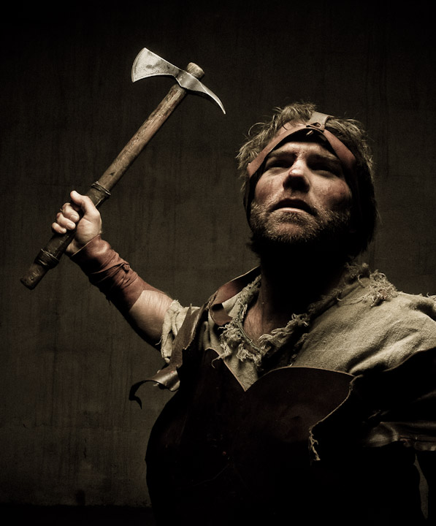
耶弗他的胜利 (10:17–12:6)

Slide 67
Slides on
士师记 11

Slide 68
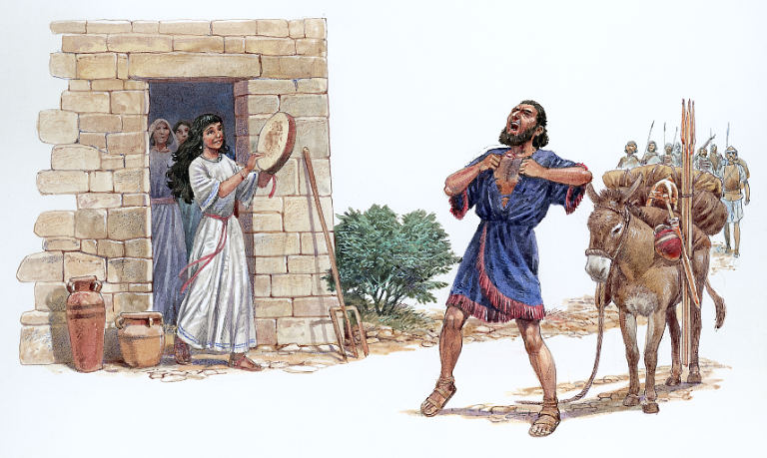
耶弗他的女儿迎接他（11:34）

Slide 69
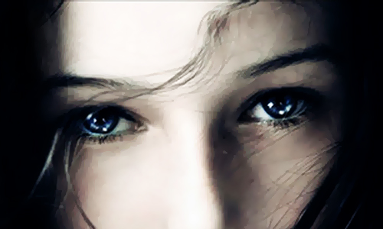
耶弗他真的杀了自己的女儿吗？

Slide 70
Slides on
士师记 12

Slide 71
以比赞在哪里做士师?
拿弗他利
180a
亚设
西布伦
玛拿西
以萨迦
玛拿西
迦得
以法莲
但
便雅悯
以比赞
流本
犹大
西缅

Slide 72
以伦在哪里做士师?
拿弗他利
171
亚设
西布伦
玛拿西
以伦
以萨迦
玛拿西
迦得
以法莲
但
便雅悯
流本
犹大
西缅

Slide 73
押顿在哪里做士师?
拿弗他利
180a
亚设
西布伦
玛拿西
以萨迦
玛拿西
押顿
迦得
以法莲
但
便雅悯
流本
犹大
西缅

Slide 74
Slides on
士师记 13

Slide 75
参孙循环
174
1 罪
"“以色列人又行耶和华眼中看为恶的事……”（13：1上）

Slide 76
参孙循环
174
1 罪
2 奴役
"… 耶和华将他们交在非利士人手中四十年。 " (13:1b).

Slide 77
参孙循环
174
1 罪
2 奴役
3 代求
没有祈求： 没有提到这个民族呼求耶和华拯救他们脱离敌人。

Slide 78
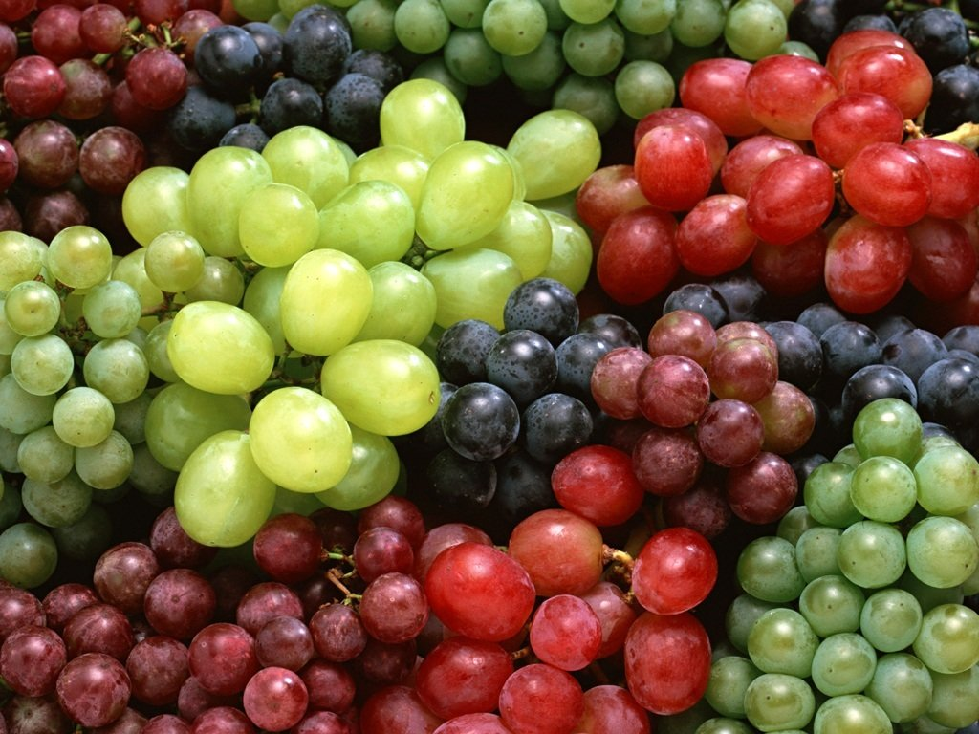
“耶和华对摩西说：
² “你要告诉以色列人，对他们说：‘无论男女，如果许了特别的愿，就是拿细耳人的愿，就要离俗归耶和华。 ³ 他要戒除淡酒和浓酒；淡酒作的醋和浓酒作的醋，他都不可喝；不可喝任何葡萄汁，也不可吃鲜葡萄或干葡萄。”
(民数记 6:1-3 CNVS).

Slide 79

“在他离俗的日子，葡萄树上出产的，无论是葡萄核或是葡萄皮，都不可吃。”
(民数记 6:4 CNVS).

Slide 80
“在他许愿离俗的日子，不可用剃刀剃头；他要圣洁，直到他离俗归耶和华的日子满了，他要由他的头发长长。
⁶ “‘在他离俗归耶和华的日子，不可走近死人。”
(民数记 6:5-6 CNVS).

Slide 81
参孙循环
174
1 罪
2 奴役
参孙将以色列西南部从非利士人手中解救出来，这是上帝对以色列的仁慈供应（13：2-16：31）。
3 代求
4 救恩

Slide 82

参孙：黑暗中的“太阳”
“参孙” 的意思是“太阳”

Slide 83
参孙在哪里做士师?
拿弗他利
180a
亚设
西布伦
玛拿西
以萨迦
玛拿西
迦得
以法莲
但
参孙
便雅悯
流本
犹大
西缅

Slide 84
Slides on
士师记 14

Slide 85

“参孙下到亭拿，在亭拿看见了一个女子，是一个非利士人的女儿。 ² 参孙上来告诉他的父母，说：“我在亭拿看见一个女子，是一个非利士人的女儿；现在请你们把她娶来给我作妻子。”
(士师记 14:1-2 ＣＮＶＳ).

Slide 86
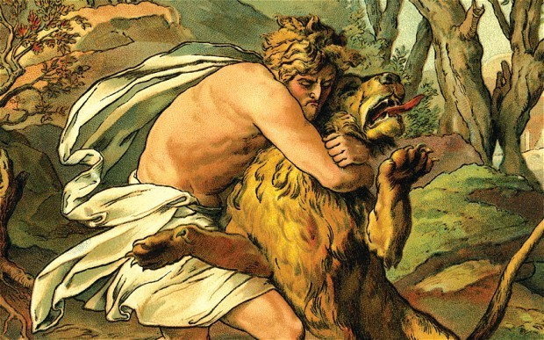
“参孙跟他的父母下到亭拿去，到了亭拿的葡萄园；忽然见一只少壮狮子向他吼叫。 6 耶和华的灵大大感动参孙，他虽然手里没有武器，竟把狮子撕裂，像人撕裂山羊羔一样；他没有把他所作的这事告诉他的父母。”
(士师记 14:5-6 ＣＮＶＳ).

Slide 87
Slides on
士师记 15

Slide 88
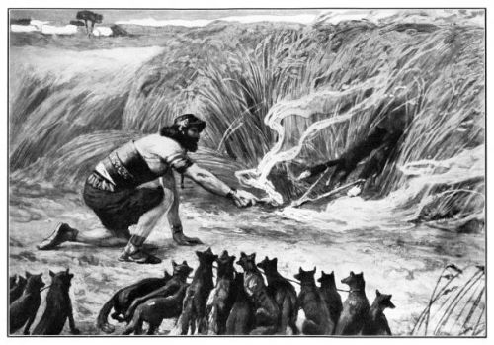
参孙与三百只狐狸
(士师记 15)
Notes:
Chapter 15 NLT
Samson’s Vengeance on the Philistines
Later on, during the wheat harvest, Samson took a young goat as a present to his wife. He said, “I’m going into my wife’s room to sleep with her,” but her father wouldn’t let him in.
2 “I truly thought you must hate her,” her father explained, “so I gave her in marriage to your best man. But look, her younger sister is even more beautiful than she is. Marry her instead.”
3 Samson said, “This time I cannot be blamed for everything I am going to do to you Philistines.” 4 Then he went out and caught 300 foxes. He tied their tails together in pairs, and he fastened a torch to each pair of tails. 5 Then he lit the torches and let the foxes run through the grain fields of the Philistines. He burned all their grain to the ground, including the sheaves and the uncut grain. He also destroyed their vineyards and olive groves.
6 “Who did this?” the Philistines demanded.
“Samson,” was the reply, “because his father-in-law from Timnah gave Samson’s wife to be married to his best man.” So the Philistines went and got the woman and her father and burned them to death.

Slide 89
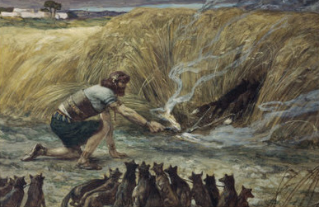
“参孙对他们说：“这次如果我加害非利士人，就可以不必负责了。” ⁴ 于是参孙去捉了三百只狐狸，又拿了火把来，把狐狸尾巴对尾巴缚在一起，又把一枝火把插在两条尾巴中间。 ⁵ 他点着了火把，就放狐狸进入非利士人的禾田里，把堆积的禾捆，和未割的禾稼，以及橄榄园都烧了。 ”
(士师记 15:3-5 ＣＮＶＳ).

Slide 90
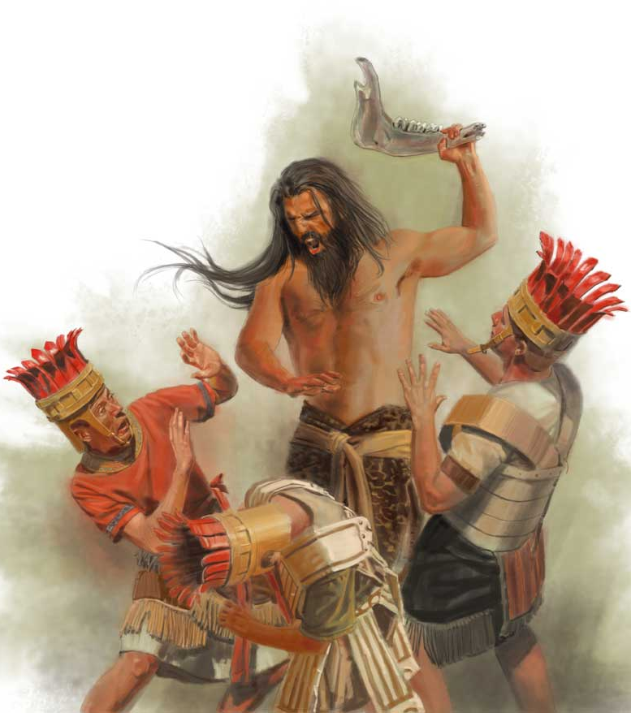
参孙的颚骨复仇（15:15-16）

Slide 91
Slides on
士师记 16

Slide 92
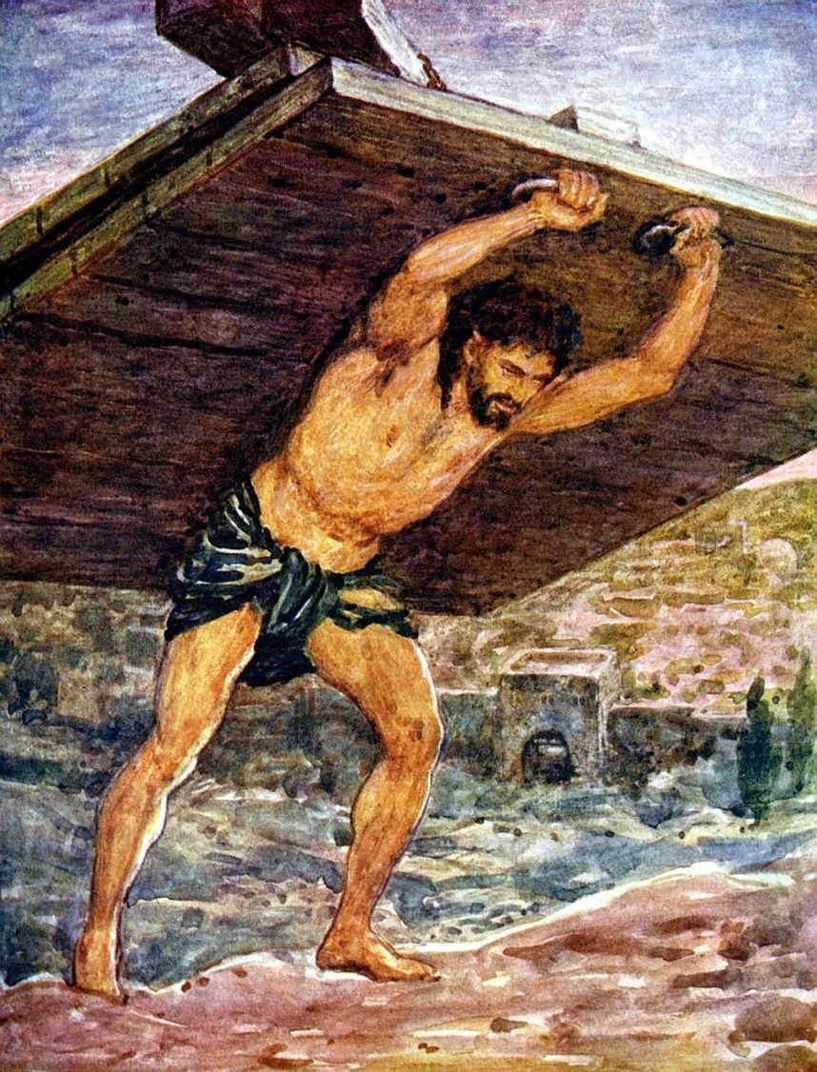
“参孙睡到半夜，就在半夜起来，抓紧城门的门扇和两边门柱，把它们与门闩一起拔起来，放在自己的肩头上，扛到希伯仑对面的山顶去。”
(士师记 16:3 ＣＮＶＳ).

Slide 93
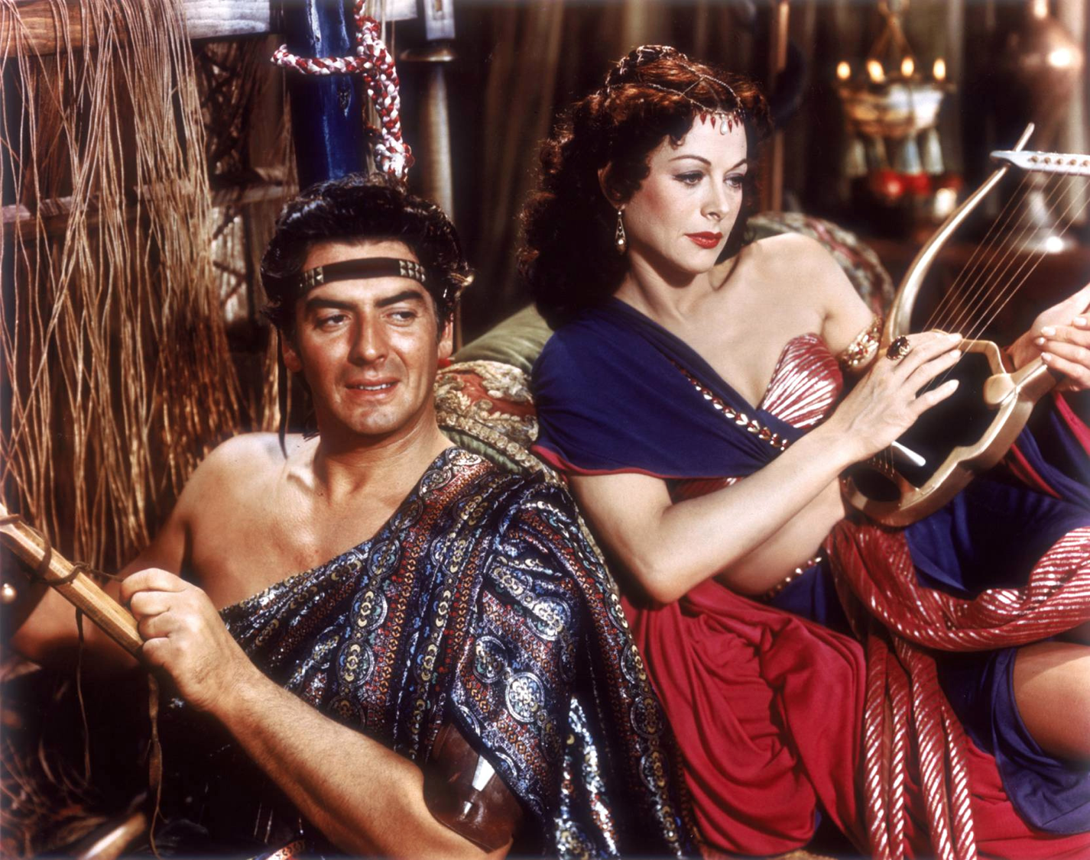
参孙与大利拉

Slide 94
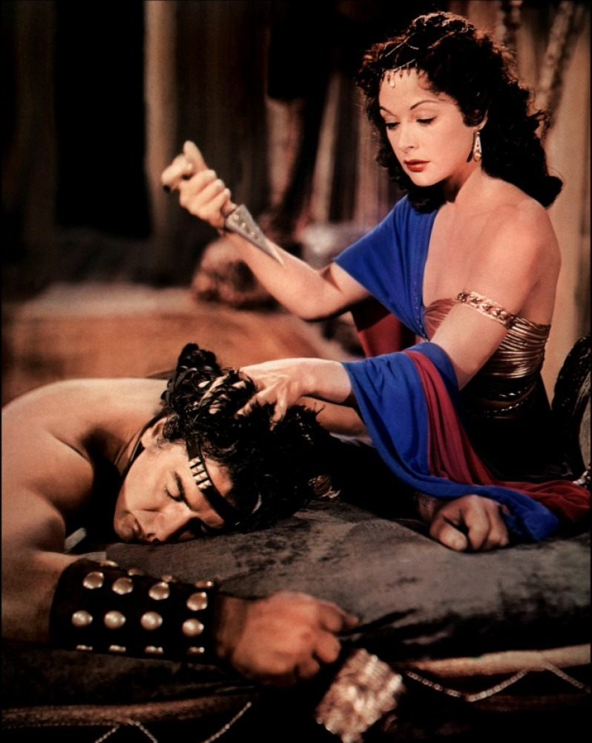
Samson

Slide 95
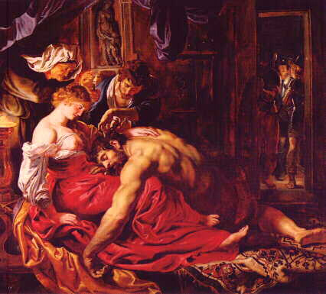
参孙的故事
他的弱点是什么？
她？
头发？
心？
“参孙…
一个有女人为弱点的男人”
-查尔斯 (Chuck Swindoll)

Slide 96
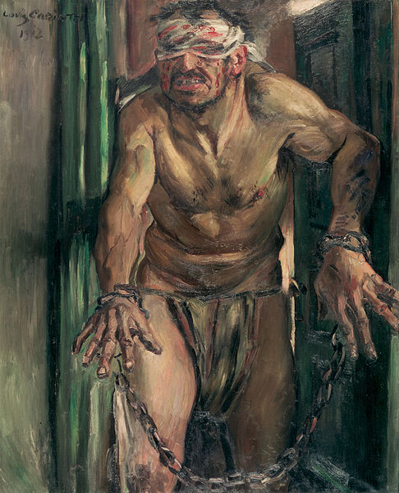
参孙的头发被剪

Slide 97
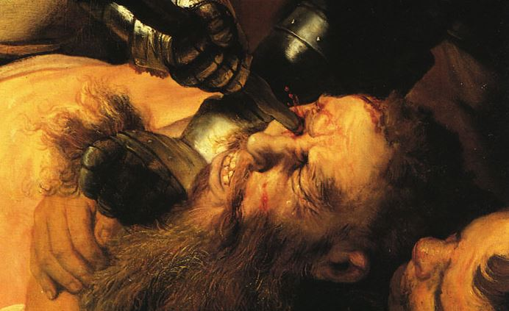
参孙的眼被挖

Slide 98
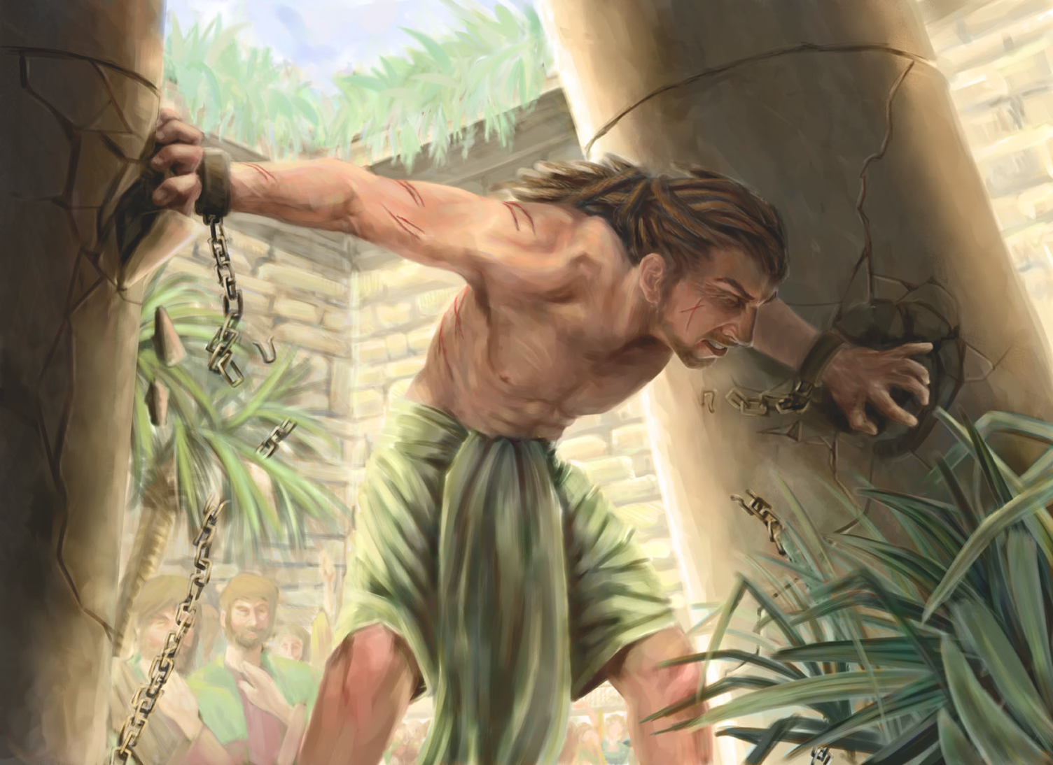
参孙逝世

Slide 99
参孙循环
174
“参孙治理以色列二十年”（士师记16:21），但并未提到这个国家在参孙统治的二十年后经历了和平。
1 罪
2 奴役
5 静默
3 代求
4 救恩

Slide 100
当我们制定规则时，我们总是在兜圈子。
Notes:
Repeated cycles tell us that the only thing we learn from history is that we don’t learn from history.
Is your commitment to Christ cyclical?
How can you stop the cycles? Go back to the Source daily.
反复的循环告诉我们，我们从历史中学到的唯一教训就是我们没有从历史中学到任何东西。
你的对基督的承诺是否也是循环性的？
你如何能够停止这种循环？每天回到源头。

Slide 101

道德相对主义
Notes:
Repeated cycles tell us that the only thing we learn from history is that we don’t learn from history.
反复的循环告诉我们，我们从历史中学到的唯一教训就是我们没有从历史中学到任何东西。

Slide 102

相对性
Notes:
Is your commitment to Christ cyclical?
您对基督的承诺是周期性的吗？

Slide 103

枪伤上
的创可贴
士师记的教训
Notes:
When someone gets a wound from a gun, it is very serious and requires immediate surgery to prevent bleeding and later infection. How silly to simply place a small adhesive strip over it such as a Band-Aid rather than carefully taking the bullet out, but this is candid way that we often view sin today. We have serious problem with sin, but we typically lack a serious solution, thinking that a simple prayer or confession would heal the issue. Of course, this only gives time for an infection to occur, so that a serious problem gets even more problematic. How can you stop the cycles? Go back to the Source daily.
当有人受到枪伤时，这非常严重，需立即进行手术以防止出血和随后感染。简单地在伤口上贴一个创可贴而不认真取出子弹，这是多么愚蠢，但这正是我们今天常常看待罪的方式。我们对罪有严重的问题，但通常缺乏严肃的解决方案，认为简单的祷告或忏悔就能治愈这个问题。当然，这样只会给感染留出时间，使严重的问题变得更加复杂。你如何能够停止这种循环？每天回到源头。

Slide 104
你为什么必须要坚定让神作你的王呢?
3个原因
Notes:
Today we will see three reasons to place God as king.
今天我们将看到让上帝为王的三个理由。

Slide 105
I. 不完全的顺服会种下失败的种子（1–2).
Notes:
不顺服神的掌管就是拒绝神的主权，对带来麻烦
Rejecting God’s lordship through disobeying him as king leads to trouble.

Slide 106
II. 相对主义会让人陷入罪的循环(3–16).
Notes:
当我们跟从自己的标准而非神的绝对标准，我们会陷入罪的循环。
We go in circles when we follow our rules instead of God’s absolute standards.

Slide 107
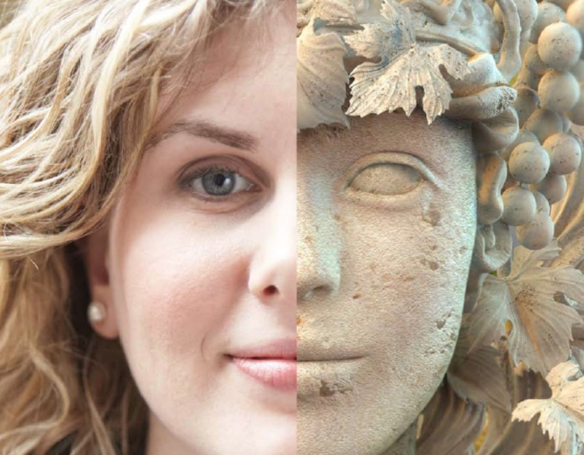
III. 相对主义会导致偶像崇拜 (17–21).
Notes:
Whims instead of wisdom worships a different god.
随心所欲代替智慧，就是在崇拜另一个神。

Slide 108
以色列的宗教和道德失败表明他们需要一位正义的国王，而不是他们的相对主义 (士师记 17–21).

Slide 109
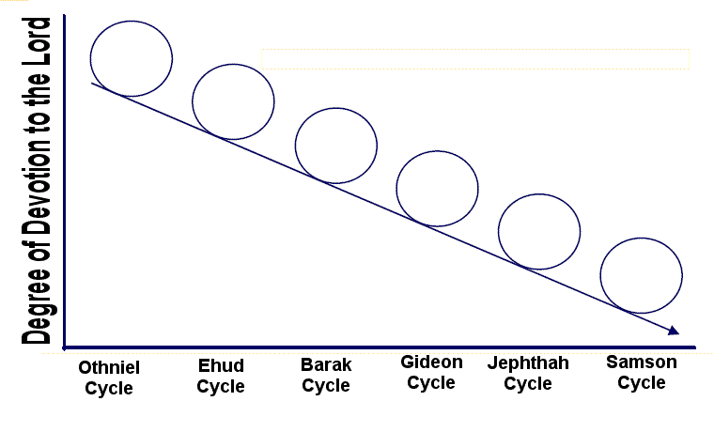
周期的循环式下降
对神的虔诚度
俄陀聂 以笏 巴拉 基甸 耶弗他 参孙
时代 时代 时代 时代 时代 时代

Slide 110
以色列的士师
174
安宁5x
安宁4x
安宁2x
安宁6x
压迫3x
压迫2x

Slide 111
Slides on
士师记 17

Slide 112
Book Chart
172
神权统治之下的失败
王国体制的需要
未完成的占领
士师的拯救
1:1-2:5
2:6-16:31
17-21
恶化
管教
败坏
循环的起因
循环的咒诅
循环的条件
与迦南人共处
与迦南人开战
生活似迦南人
军事违令
1章
属灵悖逆
2：1-5
序言
2：6- 3：6
南部
3：5- 3：31
北部
4：1- 5：31
中部
6：1- 10：2
东部
10：3-
12：7
北部
12：8-15
西部
13：1-
16：31
宗教腐败17-18
道德腐败19-21
迦南
c. 341 年(主前1390-1049 )

Slide 113
宗教的失败
弥迦信仰的背弃(17章)
- 拜偶像
- 雇用拜偶像的利未人为祭师

Slide 114
Slides on
士师记 18

Slide 115
宗教的失败
弥迦信仰的背弃(17章)
- 拜偶像
- 雇用拜偶像的利未人为祭师
支派信仰的背弃 (18章)
- 利未人祝福旦支派自私，悖逆的迁移计划
- 信仰的腐蚀

Slide 116
因果关系
宗教失败
道德败坏
17–18
19–21

Slide 117
Slides on
士师记 19

Slide 118
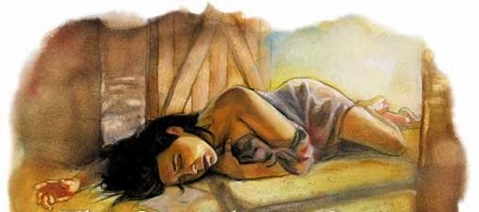
道德败坏 (19–21)
基比亚的便雅悯人强奸并杀害了利未人的妾（19）

Slide 119


**** 基比亚公报****
圣经中最离谱的故事
妾被杀并被切成十二块（士师记 19:1-30）
“当时以色列中没有王。有一个利未人住在以法莲山地的偏远地区。有一天，他带了一位女子回家，这女子是犹大伯利恒人，做他的妾。"
士师记 : 不忠的人……信实的神

Slide 120
道德败坏 (19–21)
基比亚的便雅悯人强奸并杀害了利未人的妾（19）

Slide 121
Slides on
士师记 20

Slide 122
道德败坏 (19–21)
基比亚的便雅悯人强奸并杀害了利未人的妾（19）
- 其他 11 个部落的 400,000 名战士消灭了 26,100 名便雅悯人，其中包括妇女和儿童（20）。

Slide 123
便雅悯支派险遭毁灭
171
亚设
53,400
拿弗他利
45,400
士师记 20
西布伦
60,500
玛拿西
以萨迦
64,300
玛拿西
52,700
利未
23,000
Spread Throughout Israel
迦得
40,500
以法莲
32,500
但
64,400
便雅悯
45,600
流本
43,730
犹大
76,500
西缅
22,200
民数记 26 人口

Slide 124
Slides on
士师记 21

Slide 125
道德败坏 (19–21)
基比亚的便雅悯人强奸并杀害了利未人的妾（19）
- 其他 11 个部落的 400,000 名战士消灭了 26,100 名便雅悯人，其中包括妇女和儿童（20）。
-便雅悯人杀死了基列雅比的所有人，除了400名处女外，并在示罗又掳走了200名处女作为妻子，给剩下的600个便雅悯人，以保留他们的后代。

Slide 126

最后一节是关键节
那时，以色列中没有王，各人任意而行。
( 士21:25)

Slide 127
让智慧引导你，而不是随心所欲 任性地去崇拜另一个神
Notes:
Replacing God’s wisdom with personal whims is idolatry.
There exist several reasons idols appeal to people.
Jesus said that no one could serve two masters.
用个人的任性取代神的智慧就是拜偶像。
偶像吸引人的原因有很多。
耶稣说，没有人可以侍奉两个主人。

Slide 128
背弃信仰所带来的恶果：
政治分化
支派中的敌意
社会动乱
道德腐败
漠视法制

Slide 129

偶像崇拜的定义
偶像崇拜
将好事做到极致
Notes:
Replacing God’s wisdom with personal whims is idolatry. That means “making a good thing the ultimate thing.”
以个人的奇思妙想取代上帝的智慧就是偶像崇拜。这意味着 "把好事当成终极大事"。

Slide 130

偶像崇拜的定义
Notes:
It applies, for example, to making sex the most important thing in your life.
例如，它适用于把性作为生活中最重要的事情。

Slide 131

偶像崇拜的定义
Notes:
Interestingly, that can even apply to marriage. Jesus said that no one could serve two masters—God and money—but he also said that we need to love him even more than our spouse!
有趣的是，这甚至可以适用于婚姻。耶稣说，没有人可以侍奉两个主人——神和钱财——但他也说，我们要爱他甚于爱我们的配偶！

Slide 132
你为什么必须要坚定让神作你的王呢?
Notes:
Today we will see three reasons to place God as king.
今天我们将看到让上帝为王的三个理由。

Slide 133

中心思想
让神作王
—不是相对主义、偶像崇拜或罪的循环
士师记
Notes:
坚定地让神作王，这样你才不会一次又一次地失败。
Be steadfast with God as king so you don’t have to fail over and over (restatement).

Slide 134
I. 不完全的顺服会种下失败的种子（1–2).
Notes:
不顺服神的掌管就是拒绝神的主权，对带来麻烦
Rejecting God’s lordship through disobeying him as king leads to trouble.

Slide 135
II. 相对主义会让人陷入罪的循环(3–16).
Notes:
当我们跟从自己的标准而非神的绝对标准，我们会陷入罪的循环。
We go in circles when we follow our rules instead of God’s absolute standards.

Slide 136
III. 相对主义会导致偶像崇拜 (17–21).
Notes:
Whims instead of wisdom worships a different god.
随心所欲代替智慧，就是在崇拜另一个神。

Slide 137

讨论问题:
今日的世界与士师时代有什么相同之处？
相对性: “拯救鲸鱼” 但是草菅人命
世俗化: “我不让自己的宗教信仰影响我的政治观”
淫乱的理念: “一个领袖在房间里所做的事是他的事情，与我无关。”

Slide 138
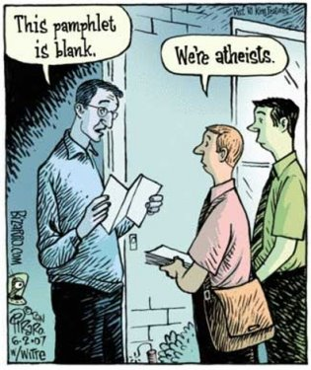
Atheism
这本小册子是空白的。
我们是无神论者。
“第二天早上，......太阳升起，我向耶稣基督投降”
（第225页）

Slide 139

应用
172
拒绝神的主权（不完全的顺服）将带来失败 (1–2)。
放弃神绝对的标准而选择个人相对的标准将导致罪的循环 (3–16)。
以个人的喜好取代神的智慧将引致拜偶像 (17–21)。

Slide 140
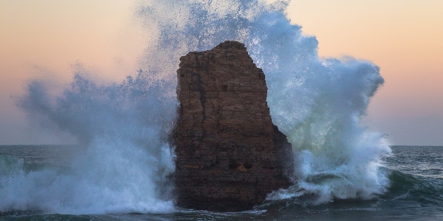
作个坚定的人

Slide 141

想想看
谁才是你人生的真正主宰？
如何让上帝成为你真正的王？

Slide 142

所以，我亲爱的弟兄们，你们
务要坚固，不可摇动，
常常竭力多做主工，因为知道，你们的劳苦在主里面不是徒然的。
哥林多前书15:58

Slide 143
Black

Slide 144


圣经阐释 • BibleStudyDownloads.org
免费获得该讲解!
圣经学习下载
你需要更好地了解圣经吗？谁不需要呢？BibleStudyDownloads （圣经学习下载）为神学生和教师们提供了从 创世纪 到 启示录的 30万份 可编辑的免费PowerPoint和Word文件。
本网站的大部分资料由Dr. Rick Griffith 博士设计，他从1991年到2021年在新加坡神学院教授圣经、神学和讲道学，现在是约旦福音神学院的圣经释经教授。
圣经学习下载
Notes:
BE Bible Exposition—Chinese

